Slide 1
Varázsnégyzet Játék
Projekt bemutató

Slide 2
Csapattagok
Projektmenedzser:
Molnár András
Fejlesztők:
Molnár András
Nádas Tibor László
Farkas Máté Zsolt

Slide 3
Csapatmunka tervezése
Rövid bemutatás a PAD (Projekt Alapító Dokumentum) alapján

Slide 4
Projekt témakör
A célja egy Varázsnégyzet nevű logikai projekt feladat elkészítése és implementálása Python programozási nyelven.
A logikai játék során a játékosnak ki kell töltenie egy 6×6-os táblázat üres mezőit 1-től 6-ig terjedő számokkal úgy, hogy minden sorban, oszlopban és a színnel jelölt átlókban minden szám csak egyszer szerepeljen.
A program grafikus felhasználói felülettel rendelkezik, lehetőséget biztosít a megoldás ellenőrzésére, a helyes megoldás megtekintésére, valamint új játék indítására.

Slide 5
Részletes követelmények
A projekttel szemben támasztott követelmények:
A projekt határidőre, megfelelő minőségben kerüljön átadásra, teljeskörűen megfelelve az előzetesen meghatározott céloknak.
A program biztosítson stabil, hibamentes működést, amely képes a tábla grafikus megjelenítésére és a játékmenet támogatására.
A felhasználói felület tegye lehetővé a számok egyszerű bevitelét az üres mezőkbe, miközben a program automatikusan ellenőrzi, hogy megfelel e kritériumoknak.
A játékos számára biztosított legyen a helyes megoldás megtekintésének lehetősége.
• A program tartalmazzon alapvető játékmenedzsment funkciókat, mint az új játék indítása és a programból való kilépés lehetősége.

Slide 6
Ütemterv és mérföldkövek
Projektindítás, tervezési szakasz : 2025.03.11
Előkészítési szakasz : 2025.03.11
Fejlesztési szakasz : 2025.03.11
Tesztelési szakasz : 2025.03.11
Projekt jóváhagyása és lezárása : 2025.03.11

Slide 7
Csapatszervezet
Projektirányító bizottság (PIB): Felügyelet és döntéshozatal
Projektvezető: Tervezés, koordináció és végrehajtás
Fejlesztők: A grafikus felhasználói felület (UI).
A játéklogika implementálása.
A játékadat tárolása, tesztelése.

Slide 8
Csapatmunka kivitelezése
Feladatok kiosztása:
[Molnár András] felelős a projekt teljes körű irányításáért, a célkitűzések eléréséért és a PAD elkészítéséért.
[UI fejlesztő neve] felelős a grafikus felhasználói felület (UI) megtervezéséért és megvalósításáért -ui.py- Segédfunkciók kiíratása, üzenetablakok megjelenítése -utils.py-
[Játéklogika fejlesztő neve] a játéklogika implementálásáért, validációkért felelős -game.py-. A játék adatainak tárolása kezdő mátrix, megoldás mátrix, színek, szabályok -data.py-
[Tesztelő neve] a játék teszteléséért, hibakeresésért és a visszajelzésekért.

Slide 9
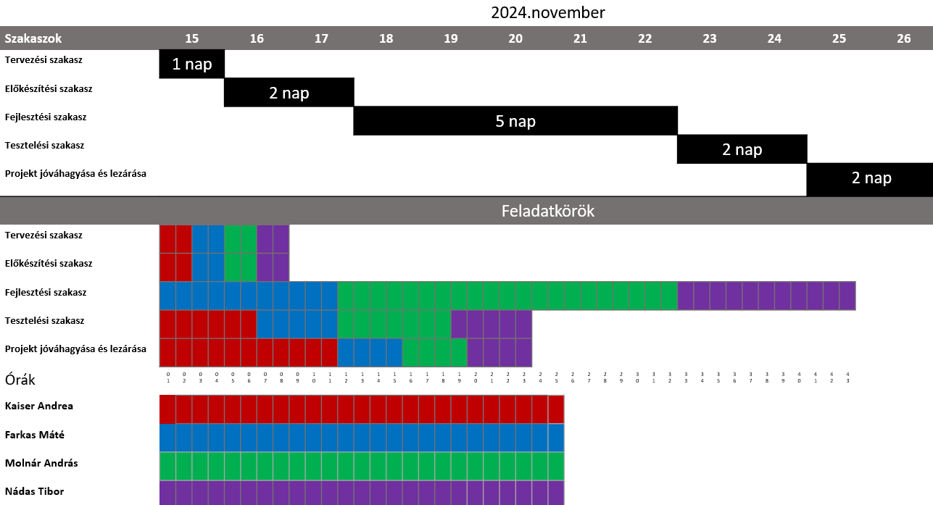
Gantt diagram

Slide 10
Nehézségek és kihívások
Csapatdinamika és Időmenedzsment problémák
Eltérő szaktudások:
A csapattagok különböző szinteken rendelkeztek Python és Tkinter ismeretekkel, ami változatos megközelítéseket a feladatok megoldásában. Ez a kezdeti nehézségek után kreatív megoldásokhoz vezetett.
Határidő:
A játék komplexitásának alapbecslése miatt az UI fejlesztése és a játéklogika megvalósítása több időt vett igénybe.
Maga az algoritmus helyes működésének megvalósítása időigényes feladat volt
A kód minőségének biztosítása, tesztelése és elkészítése több időt igényelt a tervezettnél.
Kommunikációs kihívások:
Nem mindig volt egyértelmű, ki felel egy-egy részfeladatért.
A tagok elérhetősége nehézkes volt. Kérdések és válaszok nagyon lassan történtek meg a csapattagok között.
Dokumentációs hiányosságok:
A projekt fejlesztése során az egyes kódmodulok nem rendelkeztek megfelelő dokumentációval, ami megnehezítette a csapattagok közötti együttműködést.

Slide 11
Nehézségek és kihívások
Fejlesztési szempontból felmerült technikai akadályok
UI kihívások:
A Tkinter grafikus könyvtár használata kezdetben nehézséget okozott a felhasználóbarát és esztétikus felület kialakításában.
Játéklogika bonyolultsága:
A megoldás ellenőrzésének és a játékszabályok megvalósításának komplexitása váratlan kihívásokat jelentett.
A játék szabályai szerint minden sorban, oszlopban és színnel jelölt átlóban minden számnak egyszer kell szerepelnie. Ez a szabály komplex ellenőrzési algoritmusokat igényel, folyamatosan figyelik a játékos által bevitt értékeket.
A szabályok megsértésének detektálása és visszajelzése a felhasználónak valós időben történik, ami növeli a program komplexitását.
A játékos által bevitt számok érvényesítése (csak 1-től 6-ig terjedő számok elfogadása) és az üres mezők kezelése bonyolult logikai feltételeket követel.
A játék aktívvá tétele, amely lehetővé teszi a számok beírását és azonnali ellenőrzését, szoros integrációt igényel az UI és a játéklogika között.
A végső megoldás helyességének ellenőrzése során minden sorra, oszlopra és átlóra vonatkozó szabályt külön kell vizsgálni. Ez a folyamat jelentős számítási kapacitást igényel.
A játék logikájában kulcsfontosságú a megfelelő adatszerkezetek kiválasztása. A mátrix ellenőrzésekor a generátor helyett listát vagy más megfelelő adatszerkezetet kellett használni. (attribute error)

Slide 12
Nehézségek és kihívások
Fejlesztési szempontból felmerült technikai akadályok
Algoritmus nehézségek:
Az algoritmus fejlesztése során több kihívással is szembesültem:
Átlók kezelése: A legnagyobb nehézséget az átlók helyes kezelése jelentette. A hagyományos sudoku szabályokon túl biztosítani kellett, hogy az átlókban (főátló és mellékátló) ne ismétlődjenek számok.
Mintázat mátrix értelmezése: A színes és nem színes mezők helyes értelmezése kulcsfontosságú volt. A minta mátrixban a 0 és 1 értékek jelzik, mely mezőkre vonatkoznak speciális szabályok.
Backtracking algoritmus finomhangolása: A visszalépéses (backtracking) algoritmus implementálása során figyelni kellett arra, hogy az algoritmus ne változtassa meg a kezdeti értékeket, és helyesen kezelje az összes szabályt.
Ellenőrzési logika: A biztonsagos_e(matrix, sor, oszlop, szam, mintazat) függvény helyes implementálása kritikus volt, különösen az átlók ellenőrzésénél, ahol több feltételnek is teljesülnie kellett egyszerre.
Tesztelési kihívások: A helyes működés ellenőrzése különböző kezdőállapotokkal időigényes folyamat volt, különösen a hibakeresés során.

Slide 13
Nehézségek és kihívások
A modularitás megvalósítása:
A moduláris felépítés célja a átláthatóság, karbantarthatóságának és újrafelhasználhatóságának biztosítása volt. Azonban ennek megvalósítása nem ment zökkenőmentesen.
1. Modulok közötti függőségek:
A game.py (játéklogika) és ui.py (felhasználói felület) modulok közötti szoros függőségek nehézkessé tették a modulok önálló tesztelését és karbantartását. Ennek megoldására egyértelműen interfészeket definiáltunk a modulok között.
Példa : A ui.py modul egyértelmű metódusokkal rendelkezik a játékállapot frissítésére, anélkül, hogy felborítaná a játéklogikát.
2. Modulok közötti kommunikáció:
Az egyes modulok eltérő adatstruktúrákat használtak, ami adatátviteli problémákat okozott. Az adatokat szabványosítottuk a Tkinter változókkal Var, IntVar számára az átadását, amely minden modul egyszerű kezelését biztosítja.

Slide 14
Nehézségek és kihívások
Programozói szempontból fontos tanulságok
Útvonalkezelés: A start.py és main.py fájlokban dinamikus útvonal beállításával biztosított, hogy a program különböző környezetekben is futtatható legyen.
Validáció: A game.py modulban implementált beviteli mező érvényesítésével biztosítottuk, hogy a felhasználó csak 1 és 6 közötti számokat adhat meg, elkerülve ezzel a hibás bemeneti értékeket.
Üzenetkezelés: Az utils.py modulban található create_message_window függvénnyel egyszerűen tudunk üzeneteket megjeleníteni a felhasználó számára, javítani a felhasználói élményt.
Modularitás: A program funkcióinak különálló modulokba szervezése (ui.py, game.py, data.py, utils.py) jelentősen növeli a kód olvashatóságát, karbantarthatóságát és újrafelhasználhatóságát.

Slide 15
Nehézségek és kihívások
Javaslatok
A jövőbeli projektek során nagyobb hangsúlyt kell fektetni a követelmény pontosabb meghatározására és a kezdeti tervezésre.
A csapattagok közötti kommunikációt javítani kell (pl. közös csevegő platform használható).
A kóddokumentálást folyamatosan végezni kell, és a kód minőségére nagyobb figyelmet kell fordítani.
A verziókezelő rendszert (GitHub) kell használni a változások követésére és a kód integrációjára.
A tesztelést már a fejlesztés korai szakaszában el kell kezdeni, hogy a hibákat minél hamarabb fel lehessen tárni.

Slide 16
Program bemutatása

Slide 17
- start.py: Elindítja a programot dinamikus útvonal beállítása hogy bárhonnan futtatható legyen.
Program fájlai:
- main.py: Inicializálja a játék felületét és meghívja a modulokat.
- modules/: Alkönyvtár a modulokhoz.
- game.py: A játék fő logikáját tartalmazza.
- ui.py: A grafikus felhasználói felületet kezeli a `GameUI` osztály segítségével.
- data.py: A játék adatait tárolja (kezdő mátrix, mintázat mátrix, színek, szabályok).
- utils.py: Segédfunkciókat tartalmaz (pl. üzenetablakok megjelenítése).
- solver.py: A játék megoldását végző algoritmus.
Programstruktúra

Slide 18
Előfeltételek a projekt az alábbi Python könyvtárakat használja:
- Tkinter (A Python alap telepítés része)
Használat
A játék elindítása után a következő lehetőségek állnak rendelkezésre:
- *Számok beírása:* Kattints az üres mezőkre és írd be a megfelelő számot (1-6).
- *Megoldás ellenőrzése:* Ellenőrizheted, hogy a táblázat helyesen van-e kitöltve.
- *Megoldás megtekintése:* A helyes megoldás megtekintése.
- *Új játék:* Új játék indítása a kezdőtáblával.
- *Kilépés:* Játékból való kilépés.
Programstruktúra

Slide 19
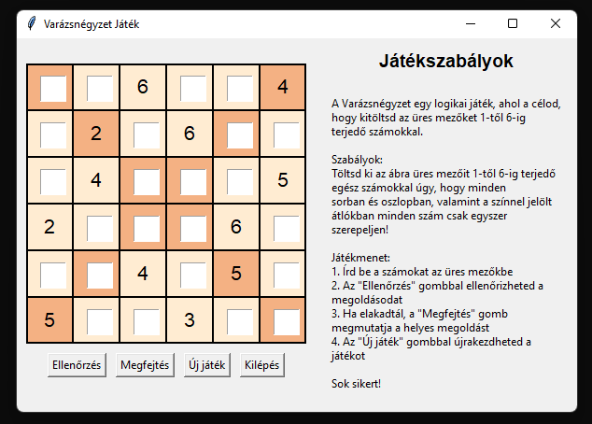
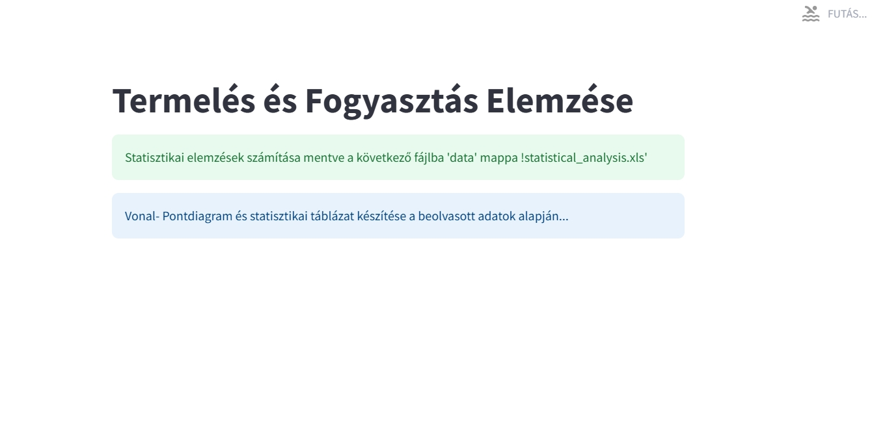
Program képek
Indulási folyamat képernyője. Mutatja, hogy az elemzések eredményei fájlba mentődnek, és a vizualizációk elkészülnek.

Slide 20
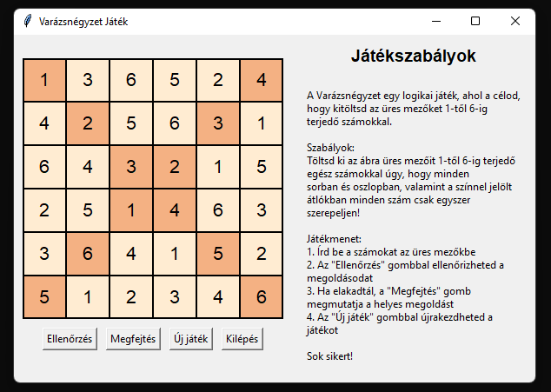
Program képek

Slide 21
Programkód bemutatása

Slide 22
Struktúra
A projekt a következő fájlstruktúrával rendelkezik:
- main.py
- start.py
- modules/
- game.py
- ui.py
- data.py
- solver.py
- utils.py
Ez a felépítés elősegíti a kód rendszerezett tagolását, ami növeli a program.
Kezelhetőségét könnyebb módosítani és frissíteni a kódot
Áttekinthetőségét egyszerűbb megérteni a program szerkezetét és működését
A moduláris szervezés révén a kód részei logikusan elkülönülnek, ami megkönnyíti a fejlesztői munkát és a program hosszú távú fenntartását.

Slide 23
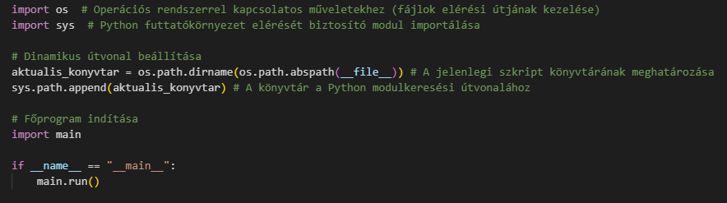
start.py
A start.py fájl a Varázsnégyzet játék indító szkriptje.
Ez a fájl kulcsfontosságú a program megfelelő indításához és a modulok helyes betöltéséhez, biztosítva a játék működését különböző környezetekben.
Notes:
Importálások
os: Az operációs rendszerrel kapcsolatos műveletekhez szükséges, például fájlok elérési útjának kezeléséhez.
sys: A Python futtatókörnyezet elérését biztosító modul, amely lehetővé teszi a modulkeresési útvonal módosítását.
Dinamikus útvonal beállítása
os.path.dirname(os.path.abspath(__file__)): Meghatározza a jelenlegi szkript könyvtárának abszolút elérési útját.
sys.path.append(aktualis_konyvtar): Hozzáadja ezt az útvonalat a Python modulkeresési útvonalához.
Ez a megoldás biztosítja, hogy a program megfelelően tudja importálni a szükséges modulokat, függetlenül attól, hogy honnan indítják el.
Főprogram importálása és indítása
import main: Importálja a fő programmodult (main.py).
if __name__ == "__main__":: Ellenőrzi, hogy a szkriptet közvetlenül futtatják-e (nem importálják).
main.run(): Meghívja a fő program run() függvényét, amely elindítja a játékot.
Jelentősége
Moduláris felépítés: A start.py elkülöníti az indítási logikát a fő programkódtól, ami javítja a kód szervezettségét.
Rugalmasság: Lehetővé teszi, hogy a játékot különböző környezetekből indítsák, anélkül, hogy problémák merülnének fel a modulok importálásával kapcsolatban.
Biztonság: Az if __name__ == "__main__": ellenőrzés biztosítja, hogy a játék csak akkor induljon el, ha a start.py fájlt közvetlenül futtatják, nem pedig importálják.
Könnyű karbantarthatóság: Ha változtatni kell az indítási folyamaton, azt egyszerűen meg lehet tenni ebben a fájlban, anélkül, hogy a fő programkódot kellene módosítani.

Slide 24
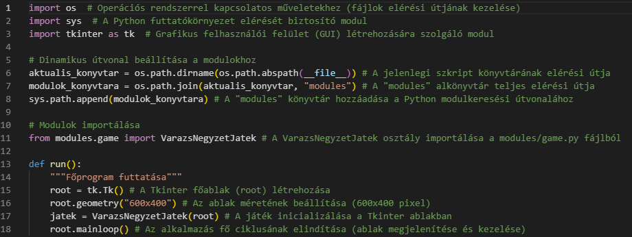
main.py
A main.py fájl a program fő belépési pontja. Tartalmazza a szükséges importálásokat és a run() függvényt, amely elindítja a játékot.
Importálja a szükséges modulokat
Beállítja a modulok elérési útját
Definiálja a run() függvényt, amely létrehozza a fő Tkinter ablakot és elindítja a játékot.

Slide 25
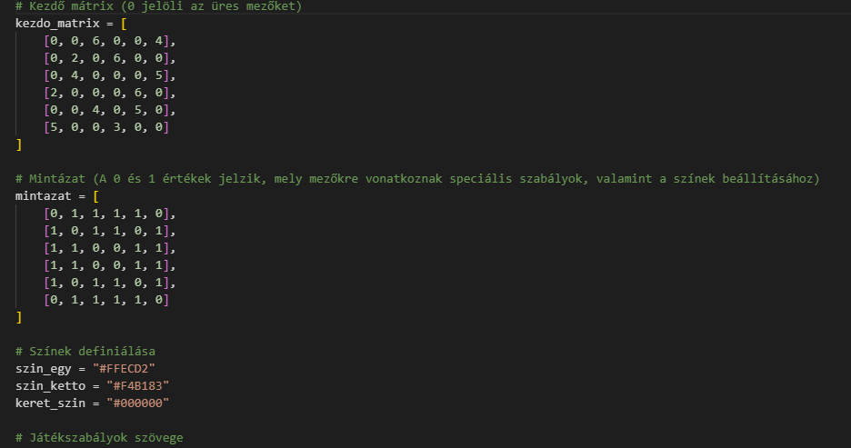
data.py
A data.py fájl a Varázsnégyzet játék alapvető adatait és beállításait tartalmazza.
Notes:
Központi szerepet játszik a játék konfigurációjában és a játékélmény meghatározásában. Az itt definiált adatok és beállítások befolyásolják a játék nehézségét, vizuális megjelenését és a játékosok számára nyújtott információkat. A fájl módosításával könnyen lehet változtatni a játék különböző aspektusain, például új kezdőállapotot létrehozni vagy a színsémát megváltoztatni.
Kezdő mátrix
Ez a mátrix reprezentálja a játék kezdőállapotát. A 0 értékek jelölik az üres mezőket, amelyeket a játékosnak kell kitöltenie. A nem nulla értékek a játék elején már megadott számokat jelölik, amelyeket a játékos nem módosíthat.
Mintázat mátrix
Ez a mátrix határozza meg a játéktábla speciális mintázatát. Az 1-es értékek jelölik azokat a mezőket, amelyekre különleges szabályok vonatkoznak (pl. átlók), míg a 0-ás értékek a normál mezőket jelölik. Ez a mintázat befolyásolja a játék vizuális megjelenítését és a megoldás ellenőrzését is.
Színek definiálása
Ezek a színkódok határozzák meg a játéktábla vizuális megjelenését:
szin_egy: A világosabb mezők színe (hexadecimális színkód)
szin_ketto: A sötétebb mezők színe (hexadecimális színkód)
keret_szin: A játéktábla keretének és a cellák körvonalainak színe (fekete)
Játékszabályok szövege
Ez a többsoros szöveg tartalmazza a játék szabályait és a játékmenet leírását. A szöveg a felhasználói felületen jelenik meg, hogy tájékoztassa a játékosokat a játék működéséről és céljáról.

Slide 26
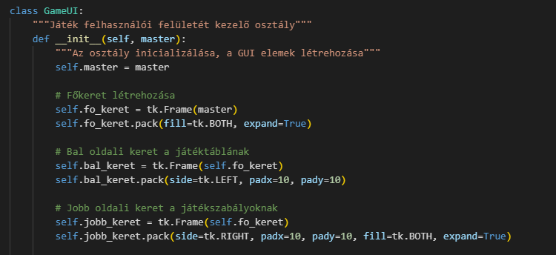
ui.py
Az ui.py fájl tartalmazza a GameUI osztályt, amely felelős a Varázsnégyzet játék felhasználói felületének kezeléséért.
Notes:
Ez az osztály integrálja a játék vizuális elemeit, beleértve a játéktáblát,
a gombokat és a játékszabályok megjelenítését.
Szorosan együttműködik a game.py fájlban lévő VarazsNegyzetJatek osztállyal,
hogy a felhasználói interakciókat megfelelően kezelje és megjelenítse a játék állapotát.
Attribútumok:
master: A fő Tkinter ablak
fo_keret: A fő keret, amely tartalmazza az összes többi elemet
bal_keret: A bal oldali keret, amely tartalmazza a játéktáblát és a gombokat
jobb_keret: A jobb oldali keret, amely tartalmazza a játékszabályokat
vaszon: A Tkinter Canvas objektum, amelyre a játéktábla rajzolódik
cella_meret: Egy cella mérete pixelben
vaszon_szelesseg, vaszon_magassag: A vászon teljes méret
Főbb metódusok:
init():
Inicializálja a felhasználói felületet
Létrehozza a fő keretet (fo_keret)
Beállítja a bal és jobb oldali kereteket (bal_keret, jobb_keret)
Definiálja a vászon (canvas) méreteit és létrehozza azt
Létrehozza a gombok keretét

Slide 27
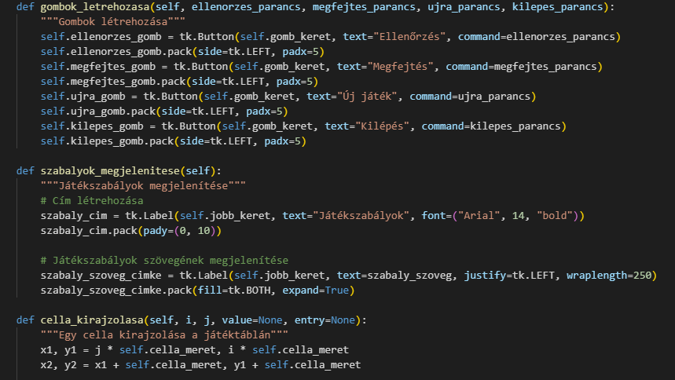
ui.py
Notes:
gombok_letrehozasa():
Létrehozza a játék fő gombjait: Ellenőrzés, Megfejtés, Új játék, Kilépés
Minden gombhoz hozzárendeli a megfelelő parancsot (callback függvényt)
A gombokat elhelyezi a gomb_keret-ben
szabalyok_megjelenitese():
Megjeleníti a játékszabályokat a jobb oldali keretben
Létrehoz egy címkét "Játékszabályok" felirattal
A szabályok szövegét egy külön címkében jeleníti meg
cella_kirajzolasa():
Kirajzol egy cellát a játéktáblán
Meghatározza a cella pozícióját és méretét
Beállítja a cella színét a mintázat alapján
Ha van érték (value), azt megjeleníti a cellában
Ha van beviteli mező (entry), azt elhelyezi a cellában
Visszaadja a cella bal felső sarkának koordinátáit
tabla_keret_kirajzolasa():
Kirajzolja a játéktábla külső keretét
Egy vastagabb vonalat húz a tábla széle körül

Slide 28
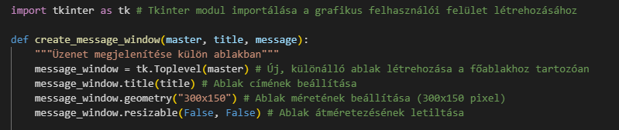
utils.py
Az utils.py fájl a Varázsnégyzet játék segédfunkcióit tartalmazza.
Ez a függvény kulcsfontosságú a felhasználói visszajelzések megjelenítésében, például hibaüzenetek vagy gratulációk esetén.
A függvény rugalmas, mivel különböző címekkel és üzenetekkel hívható meg, így a játék különböző pontjain felhasználható információk közlésére.
Notes:
Importálások
Importálja a Tkinter modult, amely a grafikus felhasználói felület létrehozásához szükséges.
create_message_window függvény
Ez a függvény felelős az üzenetek megjelenítéséért külön ablakban.
Létrehoz egy új, különálló ablakot, amely a főablakhoz tartozik.
Ablak beállításai:
Beállítja az ablak címét, méretét (300x150 pixel), és letiltja az átméretezést.

Slide 29
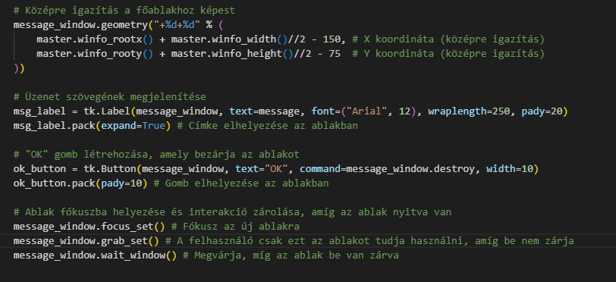
utils.py
Notes:
Ablak pozicionálása:
Az új ablakot a főablak közepére pozicionálja.
Üzenet megjelenítése:
Létrehoz egy címkét az üzenet szövegével, és elhelyezi az ablakban.
"OK" gomb létrehozása:
Létrehoz egy gombot, amely bezárja az ablakot, amikor rákattintanak.
Ablak fókuszálása és interakció zárolása:
Ezek a sorok biztosítják, hogy az új ablak kerüljön fókuszba, és a felhasználó csak ezt az ablakot tudja használni, amíg be nem zárja.

Slide 30
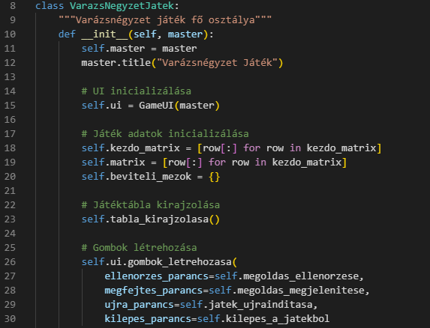
game.py
A game.py fájl tartalmazza a játék fő logikáját. Ezért a VarazsNegyzetJatek osztály felelős.
Ez az osztály integrálja a játék különböző komponenseit, beleértve a felhasználói felületet, a játéklogikát és a megoldó algoritmust. Kezeli a felhasználói interakciókat, ellenőrzi a játékszabályokat, és biztosítja a játék folyamatos működését.
Notes:
Főbb metódusok:
init(self, master):
Inicializálja a játékot
Beállítja a játék címét
Létrehozza a felhasználói felületet (UI)
Inicializálja a játék adatait (kezdő mátrix, aktuális mátrix)
Kirajzolja a játéktáblát és létrehozza a játék gombjait.

Slide 31
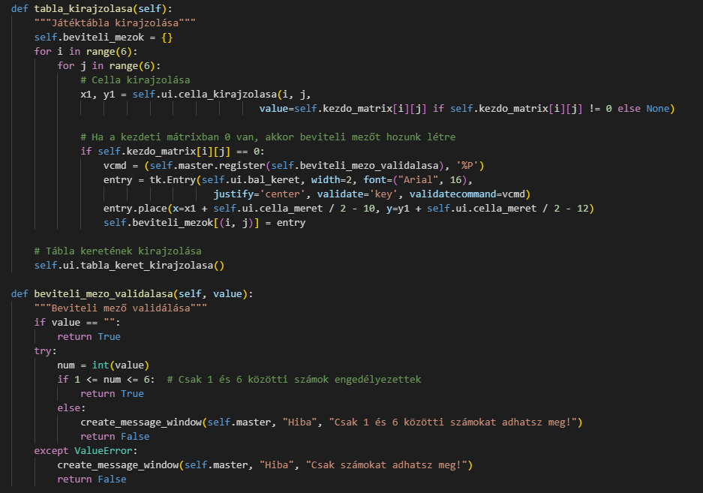
game.py
Notes:
Főbb metódusok:
tabla_kirajzolasa(self):
Kirajzolja a játéktáblát Létrehozza a beviteli mezőket az üres cellákhoz
Kirajzolja a tábla keretét
beviteli_mezo_validalasa(self, value):
Ellenőrzi, hogy a bevitt érték érvényes-e (1 és 6 közötti szám)
Hibaüzenetet jelenít meg, ha érvénytelen a bevitt érték

Slide 32
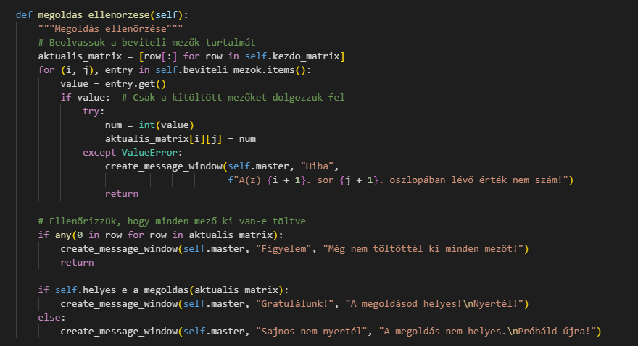
game.py
Notes:
Főbb metódus:
megoldas_ellenorzese(self):
Ellenőrzi a játékos által megadott megoldást Összehasonlítja az aktuális mátrixot a helyes megoldással. Üzenetet jelenít meg a játékosnak az eredményről.

Slide 33
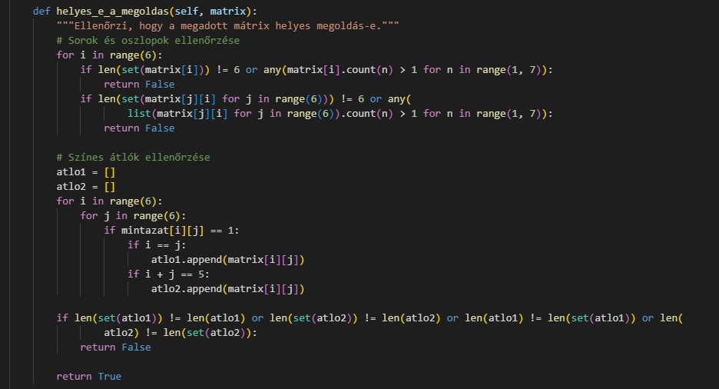
game.py
Notes:
Főbb metódus:
helyes_e_a_megoldas(self, matrix):
Ellenőrzi, hogy a megadott mátrix helyes megoldás-e. Vizsgálja a sorokat, oszlopokat és átlókat a játékszabályok szerint.

Slide 34
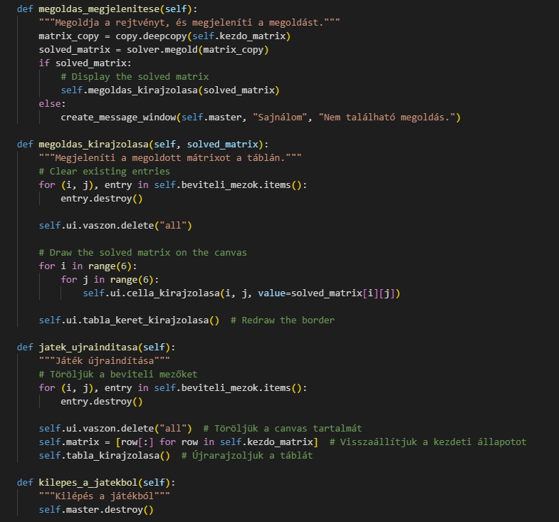
game.py
Notes:
Főbb metódus:
megoldas_megjelenitese(self):
Megjeleníti a helyes megoldást a játéktáblán
Használja a solver modult a megoldás kiszámításához
megoldas_kirajzolasa(self, solved_matrix):
Kirajzolja a megoldott mátrixot a táblára
Törli a meglévő beviteli mezőket és újrarajzolja a táblát
jatek_ujrainditasa(self):
Újraindítja a játékot. Törli a beviteli mezőket és visszaállítja a kezdeti állapotot.
kilepes_a_jatekbol(self):
Bezárja a játékablakot és kilép a programból.

Slide 35
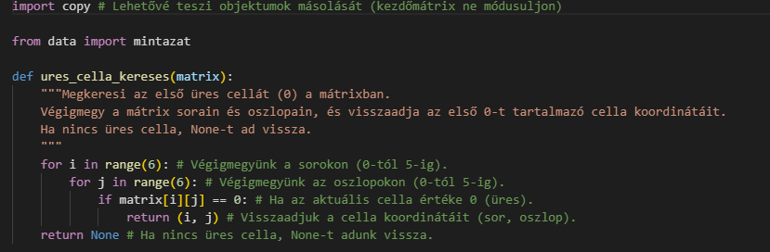
solver.py
A solver.py fájl tartalmazza a Varázsnégyzet játék megoldó algoritmusát.
Notes:
Fontos szempontok:
A kód figyelembe veszi a Varázsnégyzet speciális szabályait, beleértve az átlókat is
A megoldó algoritmus hatékony, de nagyobb méretű táblák esetén lassabb lehet
A copy.deepcopy() használata biztosítja, hogy az eredeti mátrix ne változzon meg
Ez a modul kulcsfontosságú a játék működésében, mivel ez biztosítja a helyes megoldás megtalálását és ellenőrzését.
Főbb funkciók:
ures_cella_kereses():
Megkeresi az első üres cellát (0 értékű) a mátrixban
Végigmegy a mátrix sorain és oszlopain
Ha talál üres cellát, visszaadja annak koordinátáit (sor, oszlop)
Ha nincs üres cella, None-t ad vissza
Algoritmus részletek:
A backtracking algoritmus rekurzívan próbálja kitölteni az üres cellákat
Minden lépésnél ellenőrzi, hogy a beillesztett szám megfelel-e a játékszabályoknak
Ha zsákutcába jut, visszalép és új számot próbál
A mintázat mátrix segít azonosítani a speciális szabályokkal rendelkező cellákat (átlók)
Fontos szempontok:
A kód figyelembe veszi a Varázsnégyzet speciális szabályait, beleértve az átlókat is
A megoldó algoritmus hatékony, de nagyobb méretű táblák esetén lassabb lehet
A copy.deepcopy() használata biztosítja, hogy az eredeti mátrix ne változzon meg
Ez a modul kulcsfontosságú a játék működésében, mivel ez biztosítja a helyes megoldás megtalálását és ellenőrzését.

Slide 36
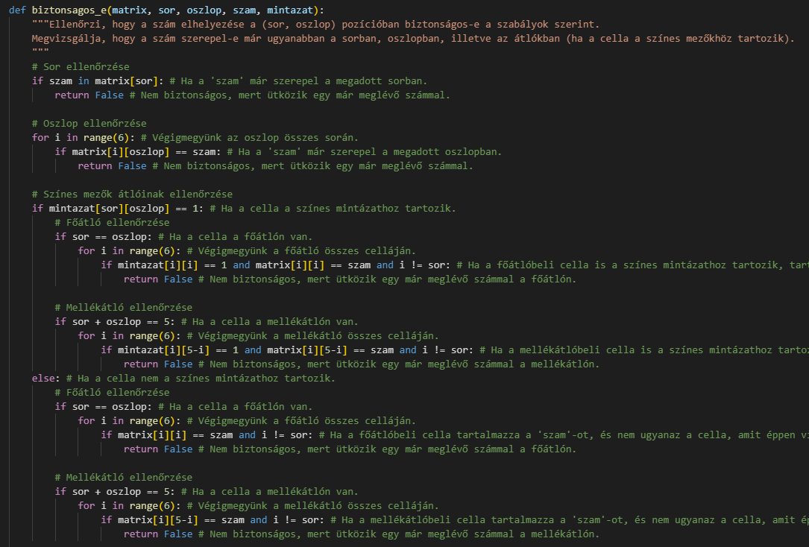
solver.py
Notes:
biztonsagos_e függvény
Ellenőrzi, hogy egy adott szám elhelyezhető-e biztonságosan egy adott pozícióban
Ellenőrzi a sort, oszlopot és az átlókat (ha a cella a színes mezőkhöz tartozik)
Figyelembe veszi a mintázat mátrixot a színes mezők azonosításához
True-t ad vissza, ha a szám elhelyezése biztonságos, egyébként False-t

Slide 37
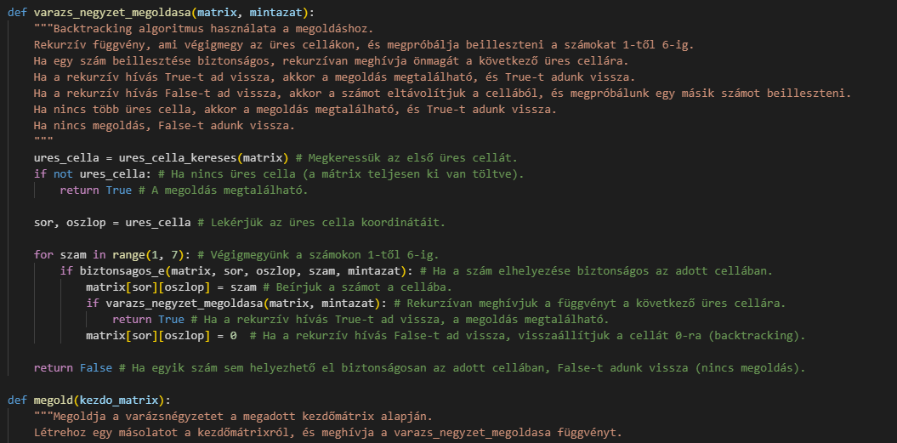
solver.py
Notes:
varazs_negyzet_megoldasa():
Rekurzív backtracking algoritmus a Varázsnégyzet megoldásához
Megkeresi az első üres cellát
Megpróbálja beilleszteni a számokat 1-től 6-ig
Ha egy szám beillesztése biztonságos, rekurzívan meghívja önmagát a következő üres cellára
Ha nincs megoldás, visszalép és új számot próbál
megold():
A fő megoldó függvény, amit a játék hív meg
Létrehoz egy másolatot a kezdő mátrixról
Meghívja a varazs_negyzet_megoldasa függvényt
Visszaadja a megoldott mátrixot vagy None-t, ha nincs megoldás
Algoritmus részletek:
A backtracking algoritmus rekurzívan próbálja kitölteni az üres cellákat
Minden lépésnél ellenőrzi, hogy a beillesztett szám megfelel-e a játékszabályoknak
Ha zsákutcába jut, visszalép és új számot próbál
A mintázat mátrix segít azonosítani a speciális szabályokkal rendelkező cellákat (átlók)

